Slide 1
MUSIIKKI, Verkkokirjastot ja some
6.4. Musiikkikirjastoyhdistyksen kevätseminaari
Päivi Litmanen-Peitsala

Slide 2
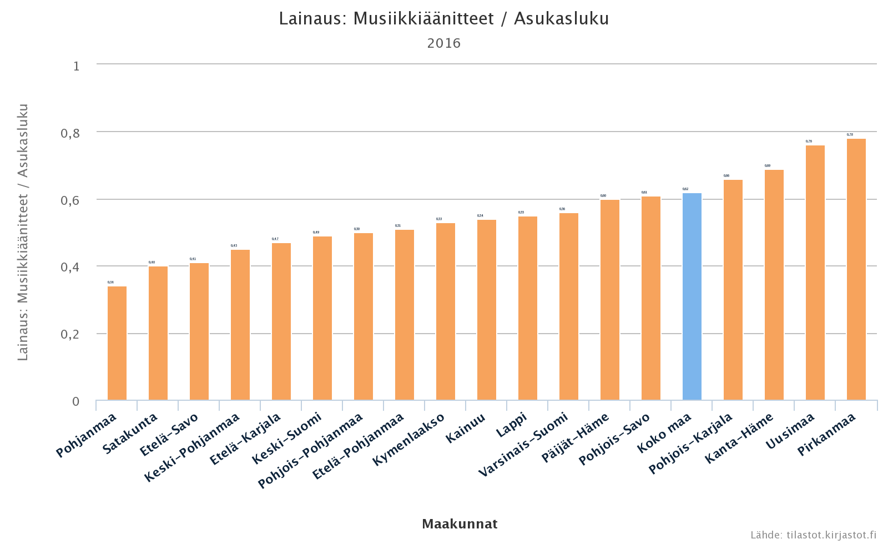

Slide 3
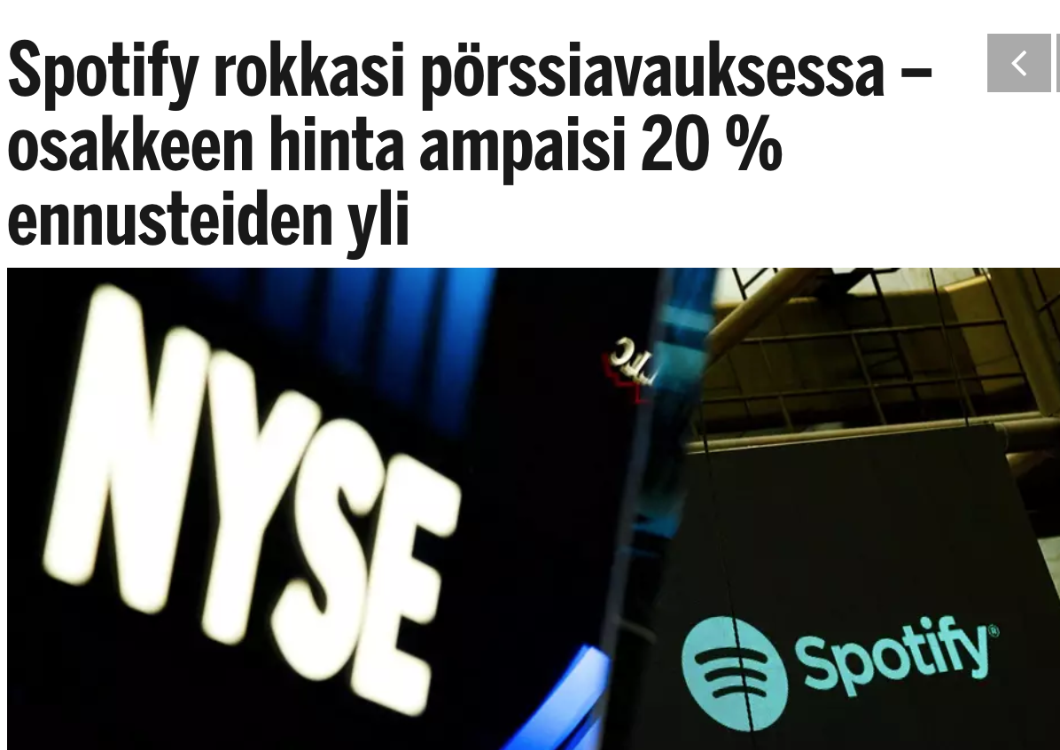
https://www.is.fi/taloussanomat/porssiuutiset/art-2000005627967.html

Slide 4
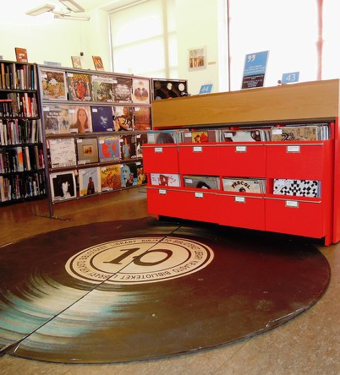
Mitä musiikki on meille ja kuuntelijalle?
Kokoelma – tieto – tapahtuma
Mitä me haluamme toiminnaltamme: kokoelman karttumista, tiedon syvyyttä, hyviä tilastoja
Tunne – mielihyvä – yhteisö
Mitä musiikin käyttäjä haluaa: tiettyä tunnelmaa, tietoa versioista ja historiasta, yhteisöön kuulumisen esittämistä musiikkivalinnan kautta, mitä…
Mitä tiedämme musiikin käyttötilanteista? Toimivatko lainaajat toisin kuin verkkomusiikin käyttäjät?

Slide 5
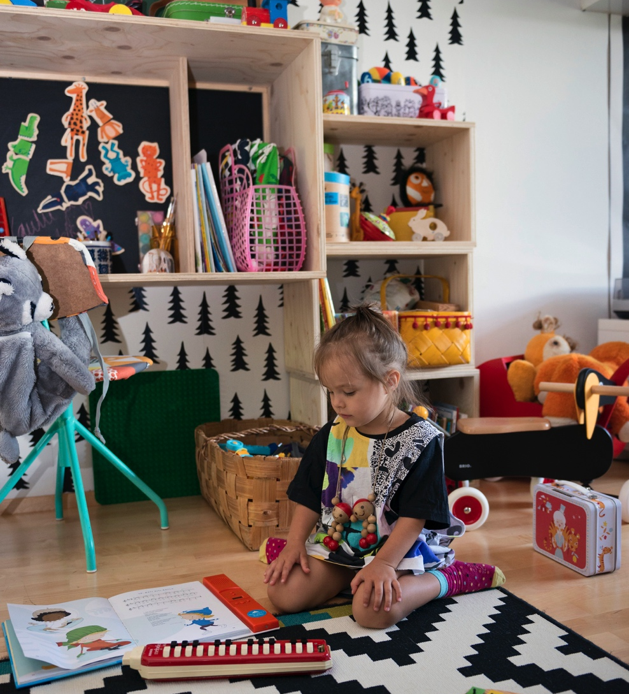
Musiikin käyttöyhteys ja yhteisöllisyys mukana markkinoinnissa?
Tunne – ikääntyneille järjestettävät tapahtumat – Finna.fi ja vaikkapa Kavin kokoelma
Mielihyvä – esiintymistilaisuudet, teemoittaisen tiedon lisääntyminen
Yhteisö – kohderyhmittäiset tapahtumat vrt. Babykino http://www.kirjastokaista.fi/janne-palander-kirjaston-elokuvakerhot-tuovat-ihmiset-yhteen/?autoplay
Voisiko olla satutuntien sijaan lastenmusiikin hetkiä?
Entäpä konserttien seuraaminen kirjastossa: Metropolitan, Metso-live tai jopa kaupalliset netti-tv-esitykset vrt. Tikkurila
Kuva: Finna

Slide 6
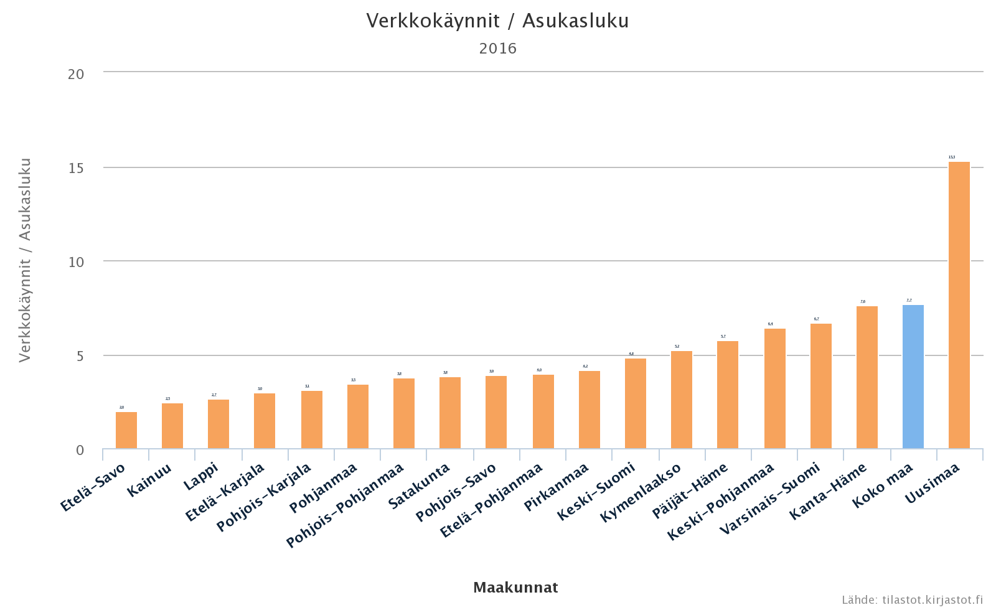

Slide 7
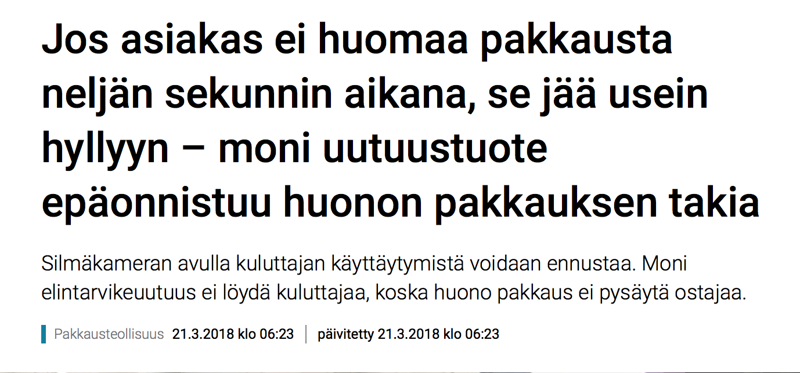
https://yle.fi/uutiset/3-10114682

Slide 8
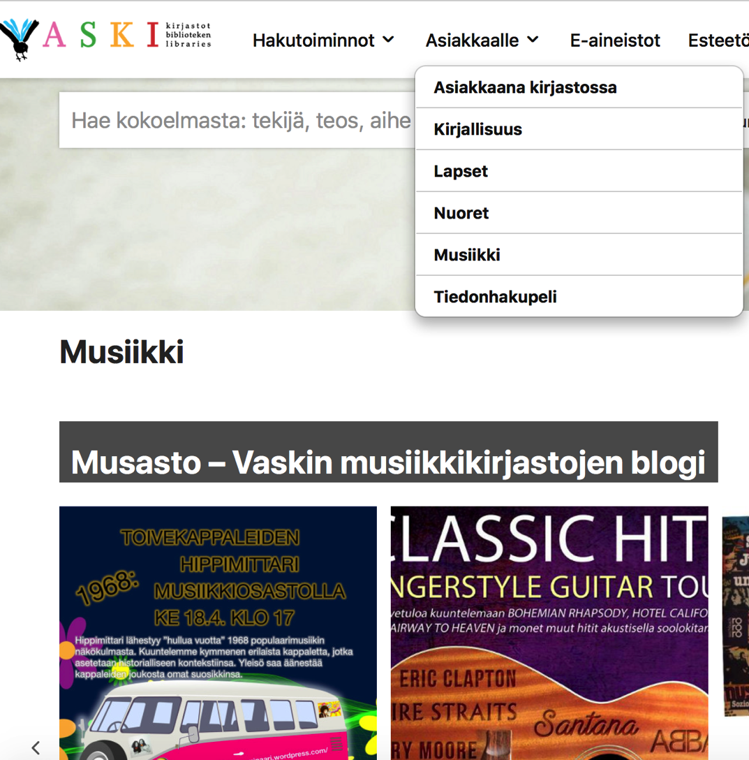
4 sekuntia verkkokirjaston etusivulla
Etsin teosta
Etsin aukioloaikaa
Siinäpä yli 50% kirjaston sivuilla tehtävästä?
Mitä sen jälkeen?
Minne on piilotettu tieto musiikista?
Minne on piilotettu musiikkitapahtuman tieto?
Katsotaanpa Vaskia https://vaski.finna.fi - ai, ei nuorille ja lapsille olekaan musiikkia?

Slide 9
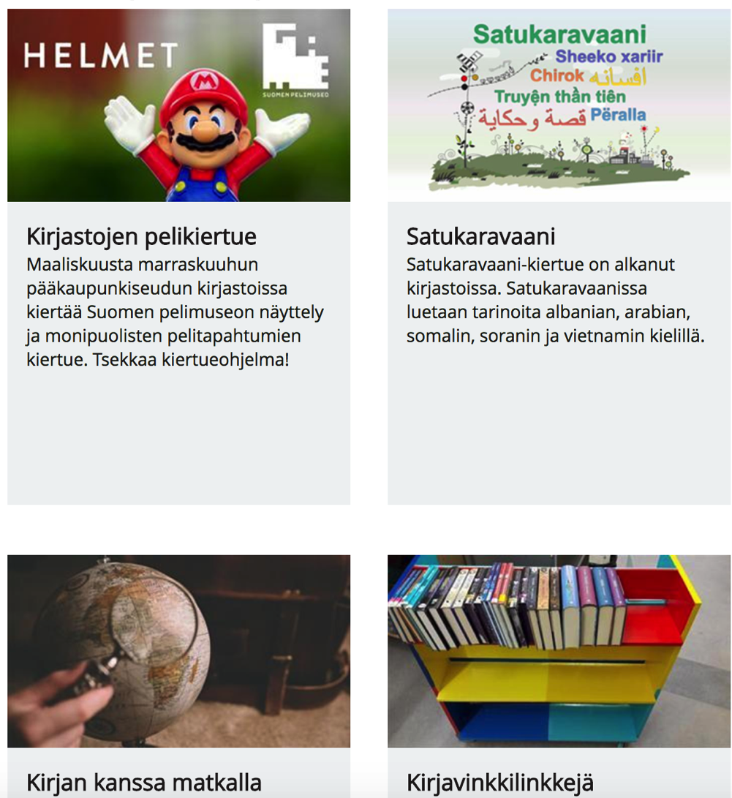
Voiko musiikkia vinkata muualla kuin musiikin lokerossa – haaste!
Jos on kohderyhmäkohtaisia sivuja – on myös musiikkivinkkejä kohderyhmille
Jos on tiedonhakusivuja – on myös musiikin tiedonhaun lähteitä
Jos on kirjaston some – onko myös kirjaston musiikista someen sisältöä tuottavia ylläpitäjiä?
Onko musiikin uutisiin liittyvää reagointia tai vinkkauksia, jotka liittyvät mediassa esillä oleviin asioihin?

Slide 10
Some – vuorovaikutteisuus
Some on keskustelua samanmielisten kanssa – vain itsestään puhuva jää ulos ryhmästä?
Oma sivu on ilmoitustaulu jos sieltä ei jaeta eteenpäin
Musiikkikirjastoilla on sisältöjä ja tietoa, joka voisi kiinnostaa muissa ryhmissä:
Musiikin ystävät https://www.facebook.com/groups/485190684903062/
Maailman musiikin keskus https://www.facebook.com/globalmusiccentre/
Lastentarhanopettajat https://www.facebook.com/groups/6701736411/
Proge – koukeroisuus on kivaa https://www.facebook.com/groups/459832747382498/

Slide 11
Asiaa somesta syvemmälti
Harto Pönkä: Sosiaalisen median katsaus 12/2017 https://harto.wordpress.com/2017/12/05/sosiaalisen-median-katsaus-12-2017/
Harto Pönkä: Sosiaalisen median ryhmät, yhteisöt javerkostot pintaa syvemmältä https://harto.wordpress.com/2017/11/08/sosiaalisen-median-ryhmat-yhteisot-ja-verkostot-pintaa-syvemmalta-esitys/
Tilastokeskus: Väestön tieto- ja viestintätekniikan käyttö 2017 http://tilastokeskus.fi/til/sutivi/index.html

